Slide 1
Задания
учителя-логопеда.

Slide 2
Пополняем словарь ребенка:
Предметы: работа, труд, профессия, учитель, врач, строитель, рабочий, сапожник, летчик, водитель, парикмахер, милиционер, пожарный, инженер, нефтяник, газовик, геолог, вахта, вышка, буровая, буровик, качалки, нефть, газ, оленевод, рыболов; воспитатель, учитель, библиотекарь, медсестра, повар, швея, парикмахер, продавец, почтальон, домохозяйка…
Признаки: нужный, полезный, интересный, трудный, нефтяной, газовый, буровой, школьный, медицинский, домашние, рабочие…
Действия: работать, трудиться, создавать, лечить, учить, строить, охранять, спасать, чинить, бурить, добывать, качать, разведывать, искать, охотиться, ловить, разводить; шить, готовить, воспитывать, стричь …

Slide 3
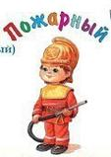
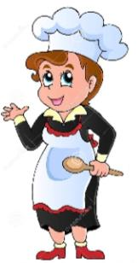
Выполните упражнения.
Подбери действия (не менее трех действий):
Швея (что делает?) – …
Милиционер (что делает?) — …
2. Один – много (множественное число):
водитель – водители
врач — …
учитель — …
рабочий — …
пожарный — …
летчик — …
медсестра — …
повар — …
воспитатель — …
швея — …

Slide 4
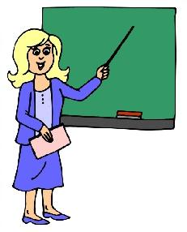
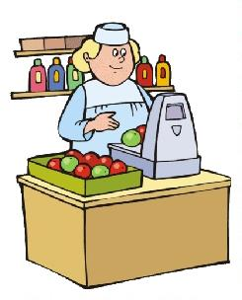
3. Есть – нет (родительный падеж единственного числа):
повар – нет повара
клоун — …
милиционер — …
врач — …
строитель — …
сапожник — …
пожарный — …
рабочий — …
работа — …
труд — …
профессия — …
инструмент –
4. Посчитай:
Одина швея, две …, три …, четыре …, пять…
Один продавец, два …, три …, четыре …, пять …

Slide 5
5. Продолжи предложения:
В магазине работают продавцы, кассиры, …
В больнице работают …, …, … .
На стройке работают …, …, … .
В детском саду работают …, …, … .
6. Что делают:
электрик -…
педиатр — …
крановщик — …
хирург — …
кассир — …
логопед — …
грузчик — …
писатель — …
7. Знать! Чем занимаются мама и папа на работе, как называются их профессии.

Slide 6
ДИДАКТИЧЕСКИЕ ИГРЫ И УПРАЖНЕНИЯ
«Назови по образцу»
Он художник, а она — художница;
он учитель, а она —... ;
он писатель, а она— ... ;
он проводник, а она —... ;
он певец, а она — ... ;
он переводчик, а она —…
«Кто что делает?»
Учитель — учит читать, писать, считать;
пожарный — тушит пожар;
строи­тель — строит и ремонтирует дома;
маляр-штукатур — красит, белит, штука­турит;
фотограф — фотографирует;
повар —... ; портной—... ;
парикмахер —.. ; библиотекарь —... ;
врач —.,. ; писатель — ... ;
водитель —...; тракторист— ... ;
доярка— ... ; птичница— ....

Slide 7
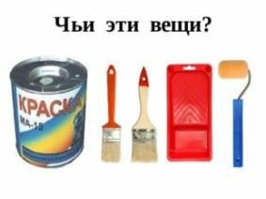
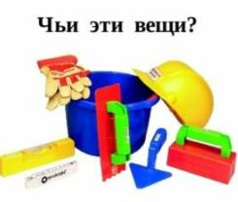
«Кому что надо для работы?»
Парикмахеру — ножницы, расческа, фен, бигуди;
врачу — лекарство, белый халат, градусник;
художнику — ____________________________________;
учителю — _____________________________________;
портному — _______________________________________:
маляру — _________________________________________:
рыболову — ______________________________________;
продавцу -_______________________________________:
садовнику — ______________________________________;
плотнику — ______________________________________;
доярке — _________________________________________;
трактористу — _____________________________________.

Slide 8
«Угадай профессию»
Кто носит багаж? (Носильщик.)
Кто сваривает трубы? (Сварщик.)
Кто встав­ляет стекло? (Стекольщик.)
Кто работает на кране? (Крановщик.)
Кто чинит часы? (Часовщик.)
Кто работает на экскаваторе? (Экскаваторщик.)
Кто красит сте­ны? (Маляр.)
Кто ухаживает за птицами? (Птичница).
Кто сочиняет музыку? (Композитор,)
Кто играет на рояле? (Пианист.)

Slide 9
Построение монолога «Опиши профессию по плану»:
1) название профессии;
2) какими качествами должен быть наделен человек этой профессии;
3) что делает человек этой профессии;
4) какие инструменты нужны для работы по этой профессии;
Какими качествами должен быть наделен человек этой профессии?

